Slide 1









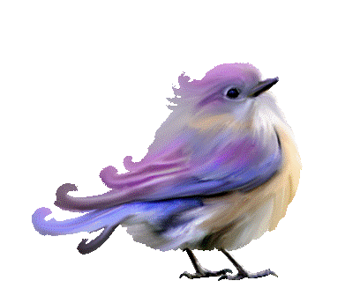

Slide 2




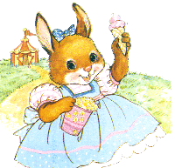
DOÑA CONEJITA
Doña conejita piensa ir a pasear,
Con su vestidito y su moño rosa,
Muy empolvadita, la muy vanidosa.
Con cintas de seda se va a engalanar.
Poniéndose bella ante el espejo,
sonríe orgullosa hacia su reflejo.
Por fin, ya arreglada, sale de casita
¡doña conejita se ve muy bonita!

Slide 3

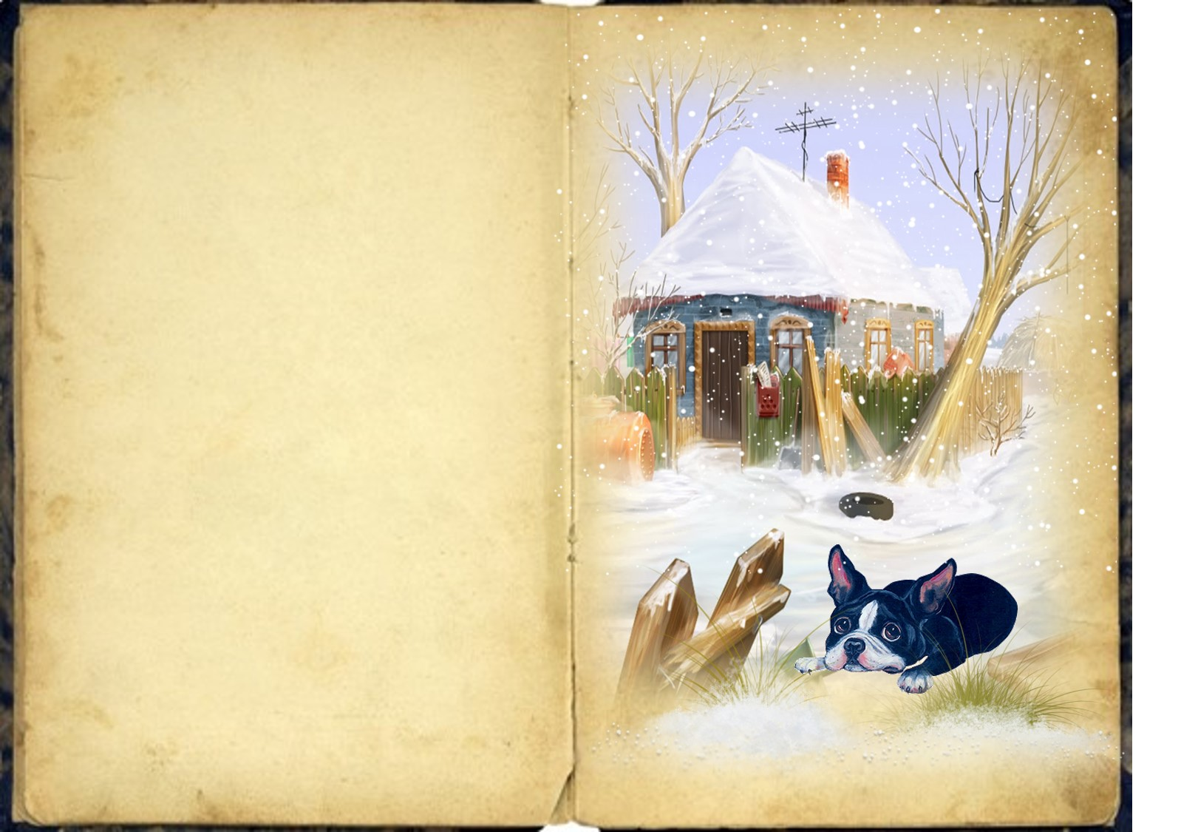



EL PERRITO CALLEJERO
El perrito de la calle
No tiene con quién jugar,
Nadie lo quiere,
Nadie lo mima,
Nadie le brinda un hogar.
De todas partes lo echan
¡y él que no quiere estorbar!
Solo maltratos recibe,
¡ay si pudiera él hablar!

Slide 4

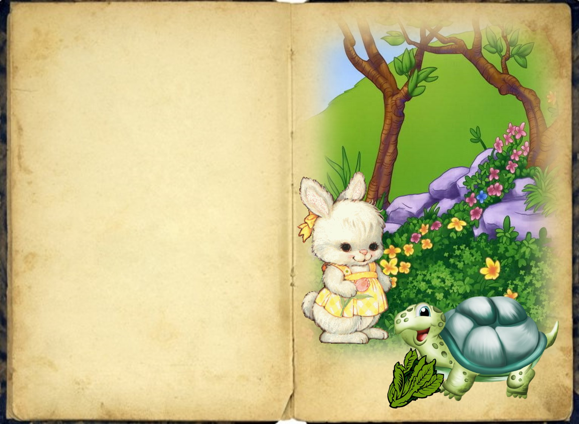
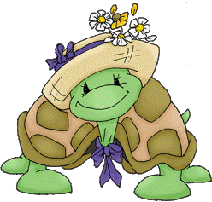


LA TORTUGUITA GOLOSA
En una mañana soleada,
Estaba doña tortuga,
Estaba muy atareada,
Comiéndose una lechuga.
Doña coneja gustosa
Una hojita le pidió,
Mas la tortuga golosa,
Ni un trocito le convidó.

Slide 5

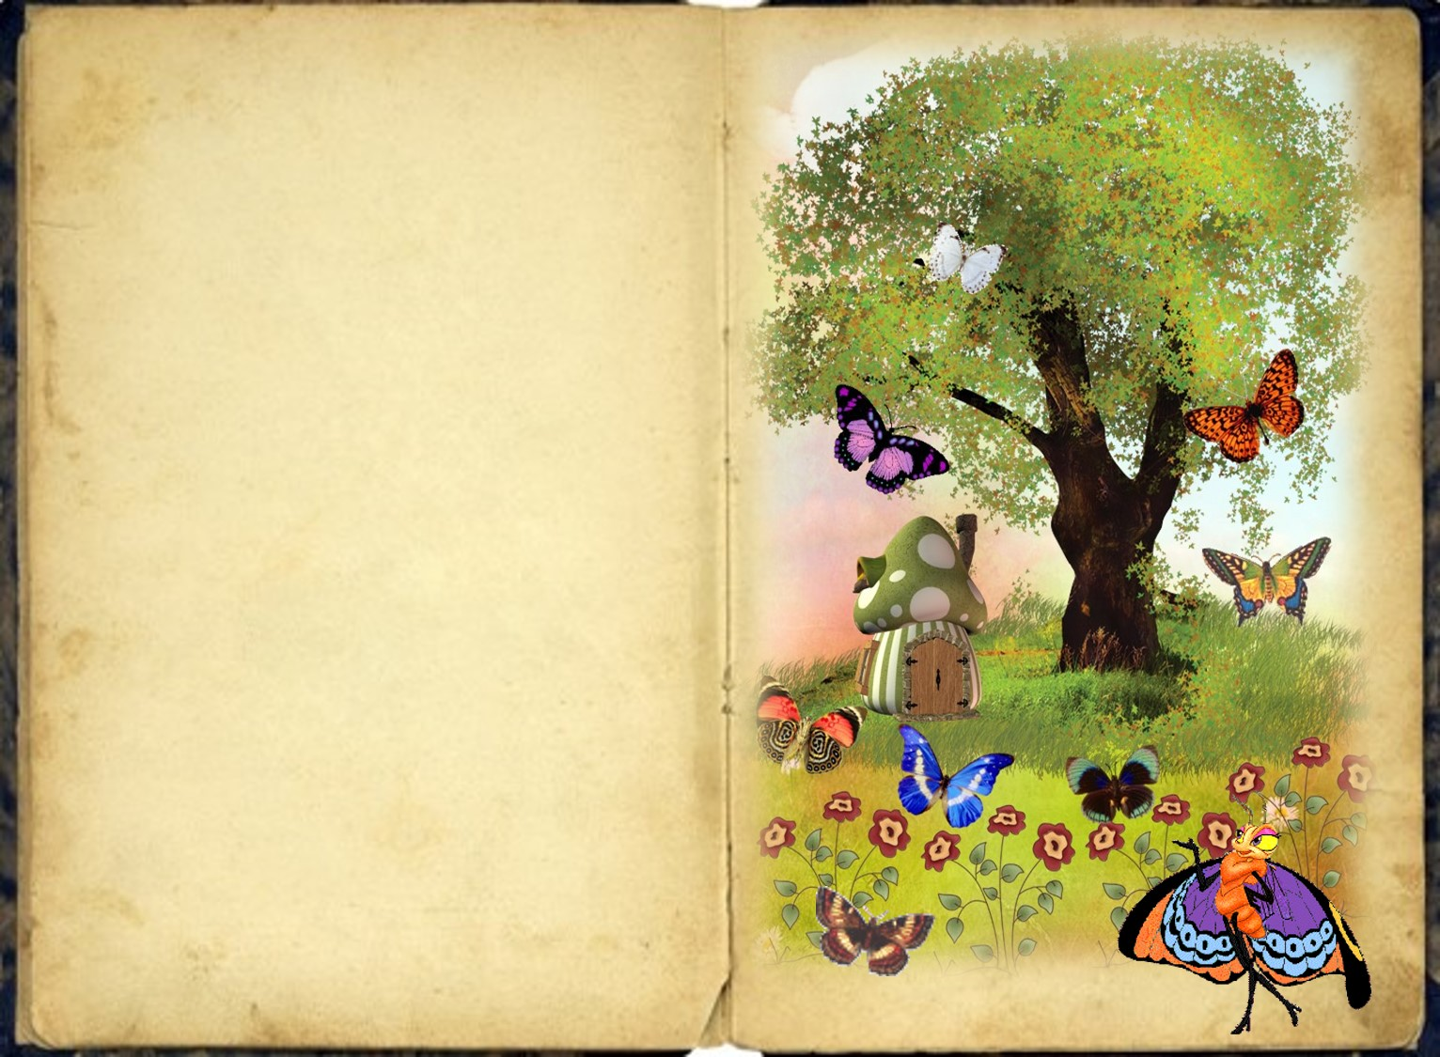



MARIPOSAS
Alitas de mil colores,
Cual pétalos de bellas flores,
Criaturitas primorosas,
Que Dios hizo con amor.
Maripositas preciosas,
que el arco iris vistió
Y el sol, amable y galante,
De su brillo convidó.

Slide 6





EL OSITO DESAFINADO
El osito barrigón,
La música quiere tocar,
Por eso tomó una guitarra,
Y se puso a practicar.
Quiere que suene bonito,
Pero no lo ha logrado,
¡qué mala suerte!, este osito
¡Es muy, pero muy desafinado!

Slide 7





TRES PAJARITOS
Tres pajaritos vuelan buscando
Un arbolito donde posarse,
Una gotita vino anunciando,
Que un aguacero va a presentarse.
Por fin hallan uno, con muchas hojitas,
Que de la lluvia los va a resguardar
La gotita avisa a sus hermanitas:
¡Ya no hay cuidado, pueden bajar!

Slide 8





UNA BUENA MAMÁ
Esta niña chiquita
Es una buena mamá,
Cuida a sus muñequitas
Con cariño sin igual.
Por la noche las acuesta,
Las arropa con ternura,
Un besito y se despide:
¡hasta mañana, hermosuras!

Slide 9

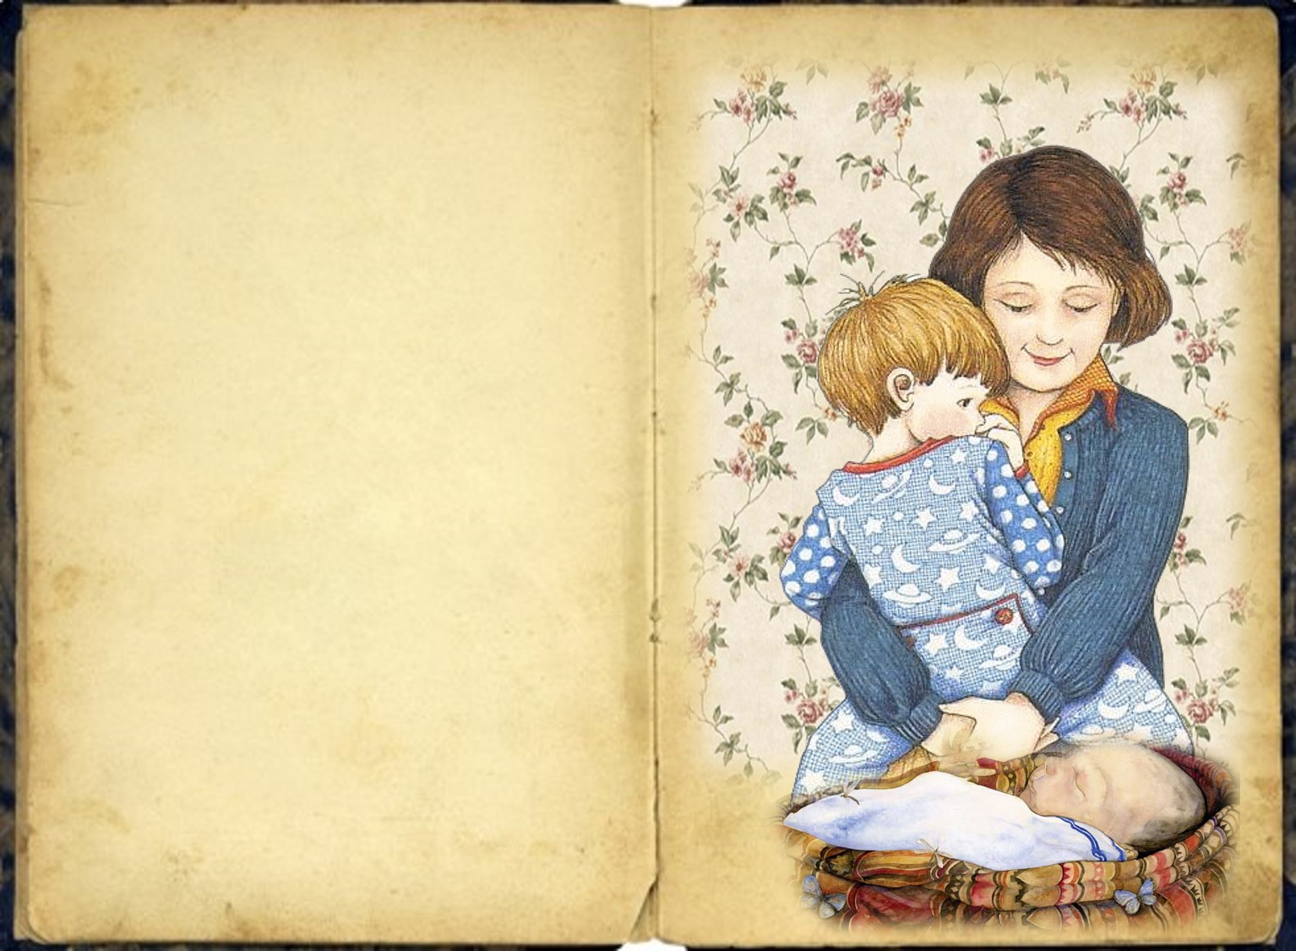





DUERME ANGELITO
Duerme, duerme mi angelito,
Cierra tus ojitos ya,
Sueña, sueña muy bonito,
Que a tu lado está mamá.

Slide 10



Accede a la sección que desees desde aquí:
Propia Creación
De la Red
Dedicatorias | Fechas Especiales | Graciosos
Historia y Arte | Lugares | Musicales
Naturaleza y Ciencias | Política | Reflexión
Religiosos | Románticos | Salud
Dedicatorias | Fechas Especiales | Graciosos
Historia y Arte | Lugares | Musicales
Naturaleza y Ciencias | Política | Reflexión
Religiosos | Románticos | Salud
Si deseas recibir pps periódicamente en tu correo electrónico subscríbete aquí:

